Slide 1
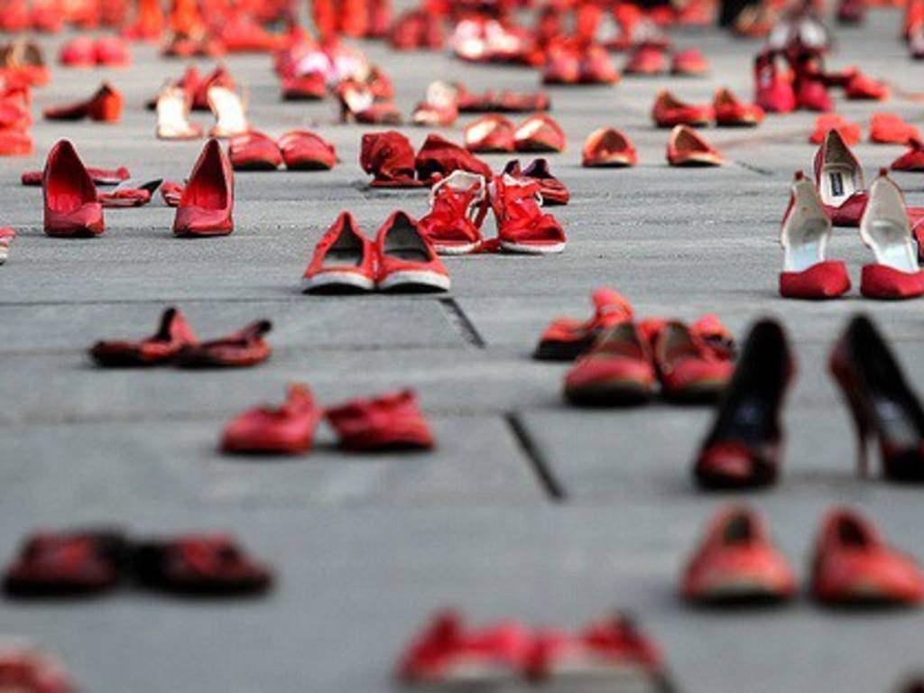
La violenza
sulle donne
25 novembre - Giornata internazionale contro la violenza sulle donne
di Teresa Mulas

Slide 2
Definizione:
La dichiarazione delle Nazioni Unite sull’eliminazione della violenza contro le donne definisce la violenza contro le donne “qualsiasi atto di violenza di genere che provoca o possa provocare danni fisici, sessuali o psicologici alle donne, incluse le minacce di tali atti, la coercizione o la privazione arbitraria della libertà, sia che si verifichi nella vita pubblica o privata”.

Slide 3
La violenza maschile sulle donne può assumere vari aspetti e forme:
VIOLENZA FISICA: atto guidato dall’intenzione di fare del male fisico
VIOLENZA SESSUALE: l’imposizione di pratiche o rapporti sessuali indesiderati
VIOLENZA PSICOLOGICA: tormento costante e intenzionale con l’obiettivo di sottomettere e mantenere il proprio potere e controllo
VIOLENZA ECONOMICA: il controllo diretto da parte dell’uomo delle finanze familiari
STALKING: il comportamento controllante messo in atto dal persecutore nei confronti della vittima

Slide 4
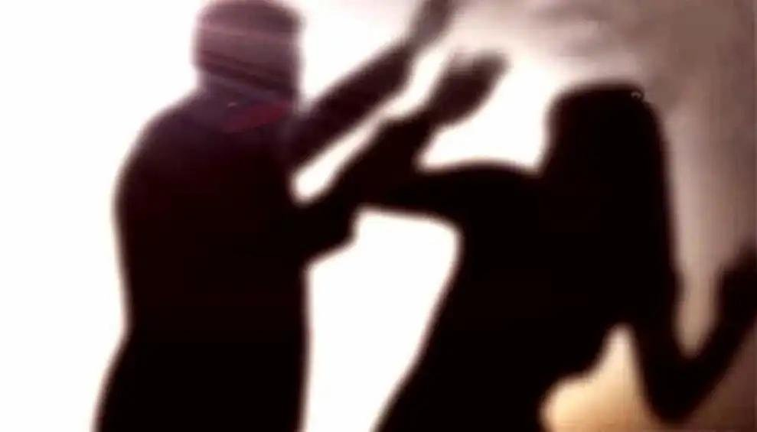
La violenza più diffusa è quella che avviene in ambito familiare.

Slide 5
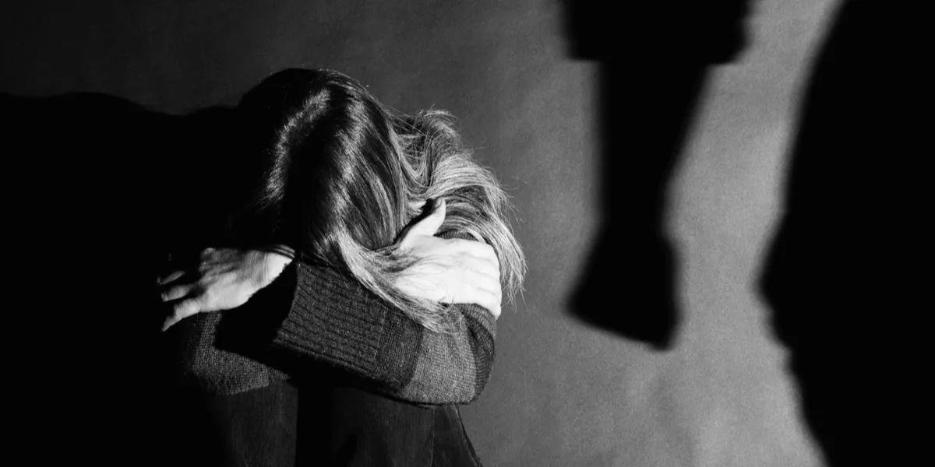
La violenza domestica consiste quindi in tante azioni diverse che hanno in comune lo scopo di dominare e controllare la donna in modo da renderla debole, impotente e completamente dipendente dall’uomo.

Slide 6
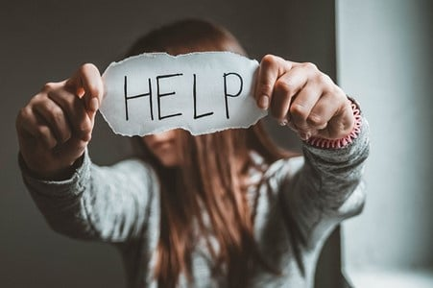
Ma cosa fare in caso di violenza?
CHIEDERE AIUTO.

Slide 7
Il 1522 è il numero verde istituito dal Dipartimento per le Pari Opportunità. Chiamandolo si viene indirizzati al centro anti-violenza più vicino.

Slide 8
Dobbiamo ricordarci che la violenza si contrasta non solo con i mezzi legali, ma anche e soprattutto con il rispetto e l’educazione, che dovrebbero essere sempre alla base di tutto.

